Slide 1
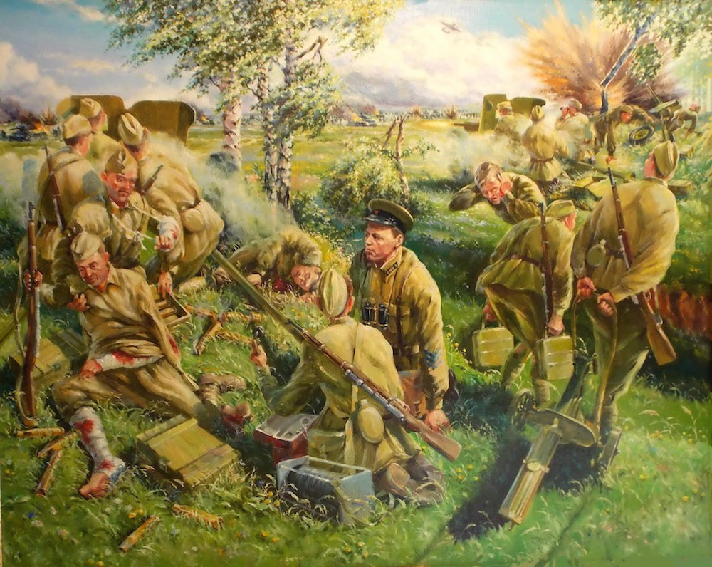
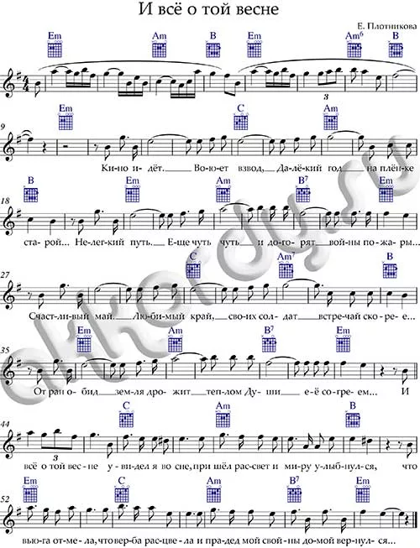
Презентация по музыке 3 тур. Тема: Характеристика к песне Е. Плотниковой «И все о той весне»

Slide 2
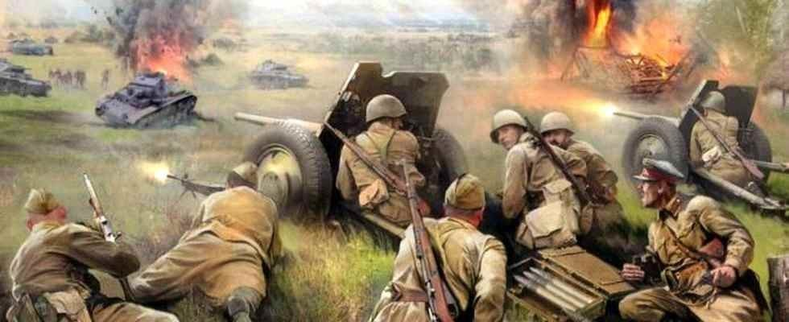
История песни «О той весне»
Песня "О той весне" написана в самом начале 21 века - автор стихов и музыки - Елена Плотникова. Годы создания – 2008-2009.Эта песня - словно взгляд из настоящего глазами современных детей - на героическое прошлое их прадедов, нелёгкий путь к Победе в Великой Отечественной войне. Дети знают о той войне из фильмов, книг, из рассказов родственников. Почти у каждого в семье есть кто-то, кто не вернулся с войны. Много и тех, кто пришел в родной дом с Победой. Дед и прадед автора песни Елены Ильиничны воевали, дед Николай Николаевич Плотников дошел до Берлина, прадед Федор Павлович Пугачев, ушедший на войну 23 июня 41-го, погиб в 1942 году. В песне - надежда и вера в свою страну, благодарность за Великий подвиг солдат и офицеров. Первое исполнение песни принадлежит московскому вокальному коллективу "Мульти Кейс", руководит которым Елена Ильинична Плотникова- композитор, педагог высшей категории, лауреат музыкальных конкурсов, автор поэтических сборников. С 2009 года песня звучит на многих концертах и конкурсах по всей стране и за рубежом, выходят записи на аудиодисках.9 мая 2015 года во Владикавказе состоялся юбилейный Парад Победы, на котором прозвучала песня «О той весне» в исполнении муниципального хора мальчиков. Песня также сопровождала шествие Бессмертного полка и прозвучала очень мощно и пронзительно от имени правнуков Великой Победы. К юбилею Победы в мае 2015 года на Пятом Российском Федеральном телеканале снят клип на песню "О той весне" режиссером Борисом Деденёвым, с участием взрослых и юных артистов, получивший множество отзывов от людей разных возрастов и профессий.

Slide 3
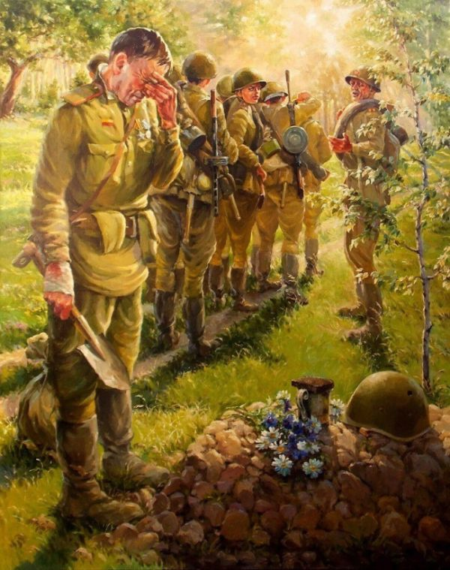
Определить «музыкальные краски»
Темп умеренный (moderato).
Характер исполнения: ярко, возбужденно, торжественно, тревожно.
Динамический оттенок исполнения: MF (mezzo forte),умеренно громко, (crescendo) нарастающее.
Лад: минорный.
Регистр: высокий.
Тембральность: сопрано.
Штрих: куплеты – staccato (отрывисто), припев – legato (плавно).

Slide 4
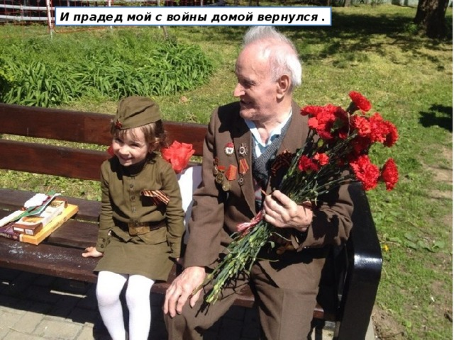
Сравнить исполнителей и дать свою оценку.
Специально к торжественной дате снят музыкальный клип. Песню исполнили дети – юные певцы хора. Сюжет переносит наших героев в самое пекло сражения – под взрывы снарядов, на передовую, где навсегда остались миллионы советских солдат. На время обычные школьники превратились в настоящих актёров. Съёмки проходили в реальных условиях – в поле. Дети, которые о войне знают только по рассказам родителей, смогли не просто сыграть, но и прожить историю «о той весне». В их исполнении столько патриотизма, столько душевной боли, выражено не только в смысле текста песни, но и в искреннем сопереживании и в актерской выразительности эмоций. Это исполнение ансамбля «Мульти кейс» мне кажется наиболее проникновенным, очень душевно, потрясающе трогательно.
Ученицы ленинградской школы-интерната № 20 для детей с нарушениями слуха и речи с композицией «О той весне». Эти красивые девочки не слышат песню, как слышим ее мы. А завораживающие движения рук - это жестовая речь. Эта песня спета на языке жестов, она спета действительно душой, девочки поют действительно сердцем. Эту песню надо прочувствовать ,чтобы так спеть, а им это от природы дано вдвойне, так как у людей с ограниченными возможностями обостряются чувства, те которые здоровый человек не использует на 100 процентов. Они поют руками, как и любой человек может выразить свое отношение к подвигу предков, к нашей Великой Победе. Этот пример - один из самых щемящих, берущих за душу. Песни военных лет воспевают героизм, преданность, смелость, самоотверженность и любовь к Родине, к человеку. Песни в военное время поднимали дух и придавали жизненные силы не только бойцам, но и тем кто не покладая рук трудился для войны. При прослушивании песни , она вызывает чувство гордости за людей, отстоявших Родину в годы Великой Отечественной войны, чувства сопереживания. Эта песня учит не терять человеческие качества, даже в самые тяжелые моменты. Песни военных лет сколько их, прекрасных и незабываемых. В них и горечь отступлений в первые месяцы войны и радость возвращения к своим близким, картины жизни солдат, рассказы о боевых подвигах, неутихающее волнение и восторг Победы.

